Slide 1
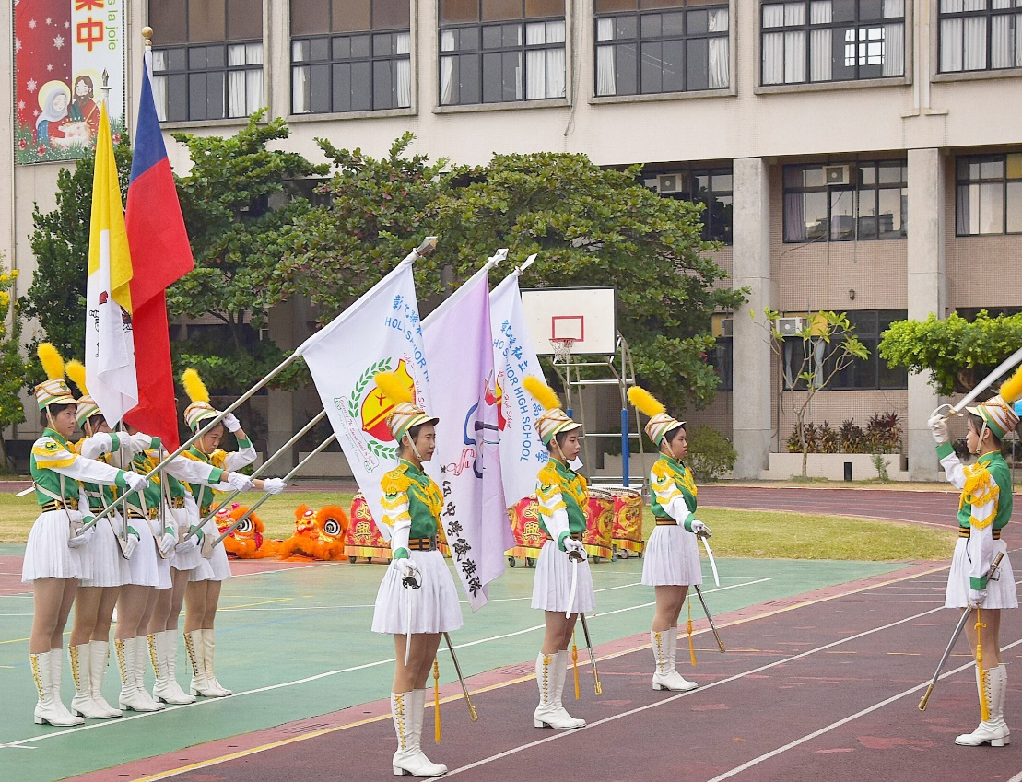
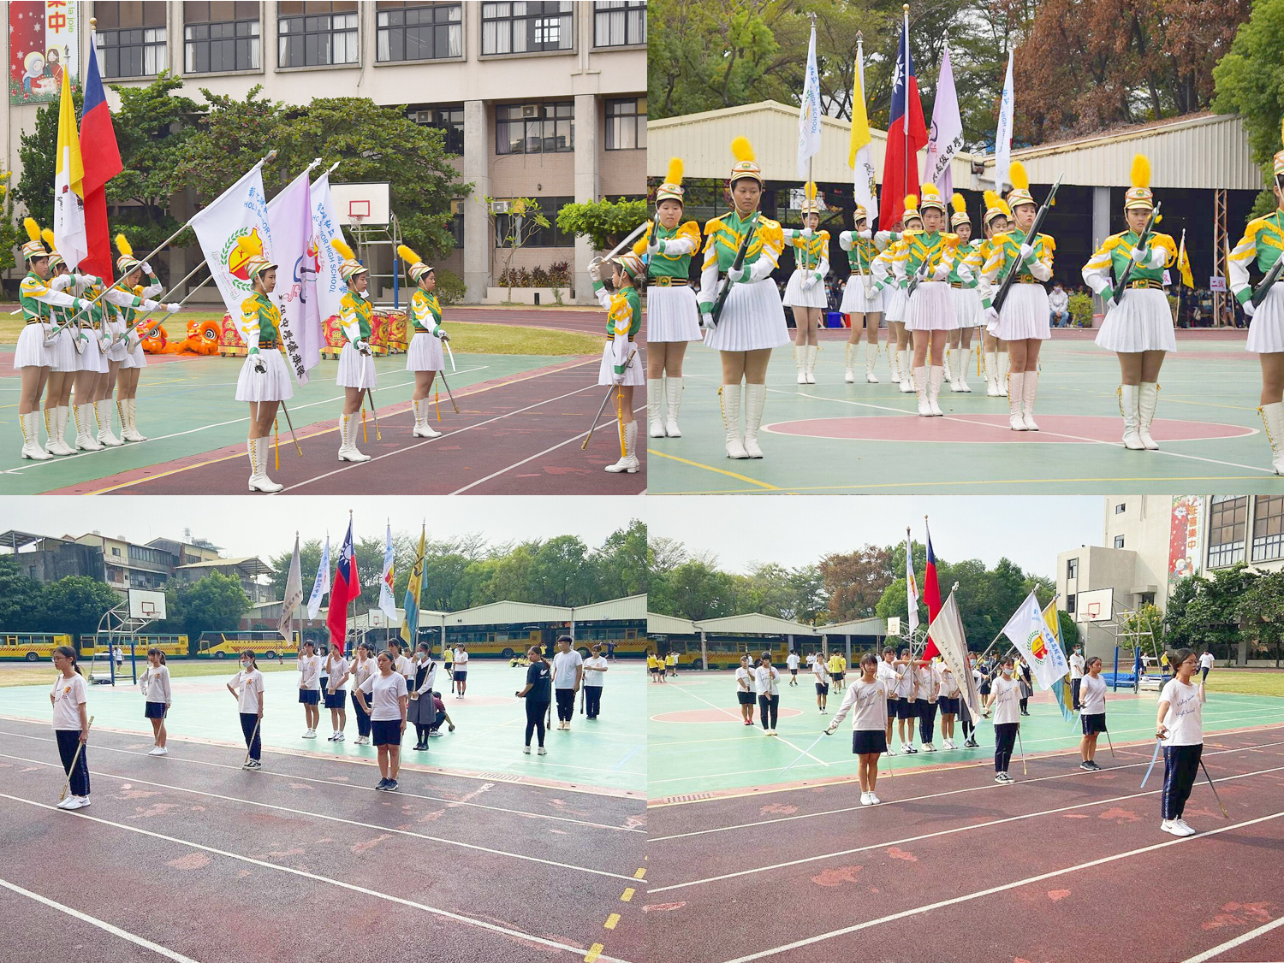
-109.12.04-
51週年校慶活動

Slide 2
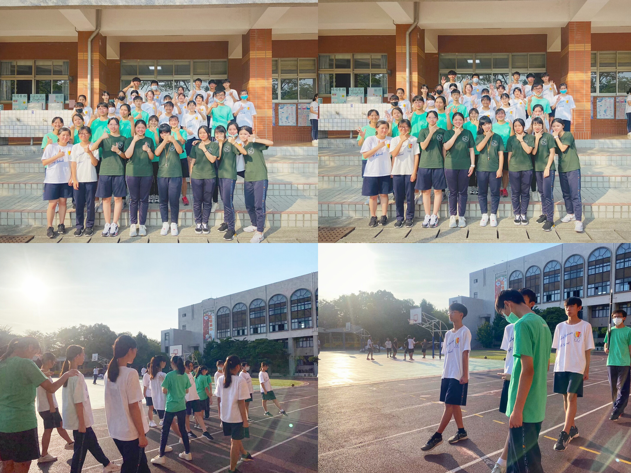
-109~1092-
社團課

Slide 3
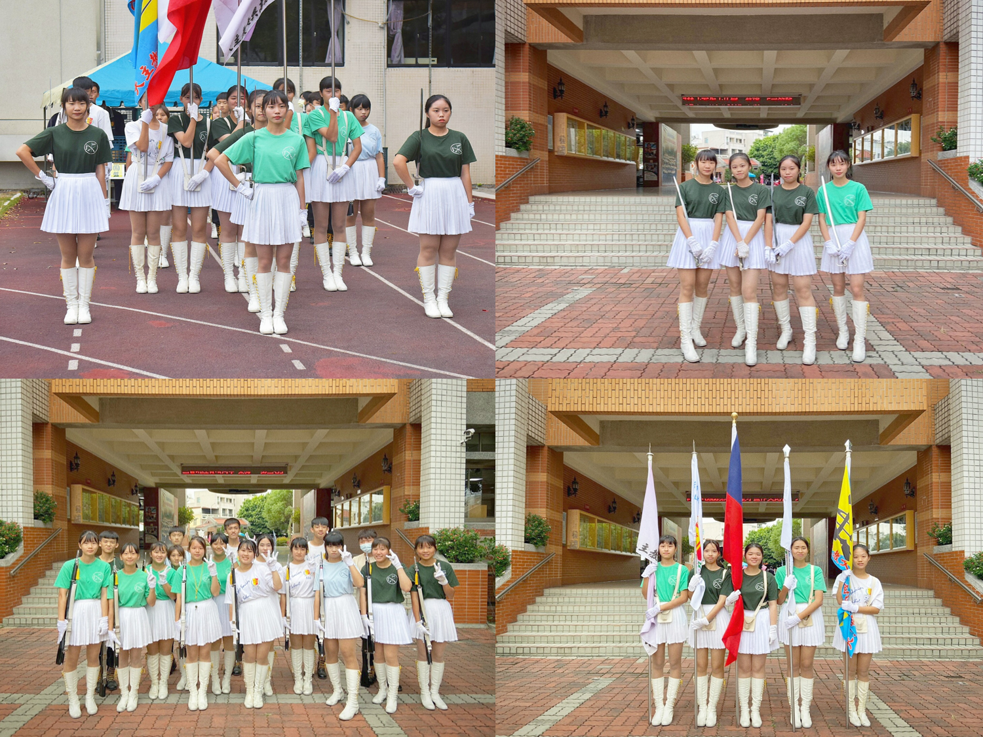
-109.12.19-
51週年仁愛園遊會

Slide 4
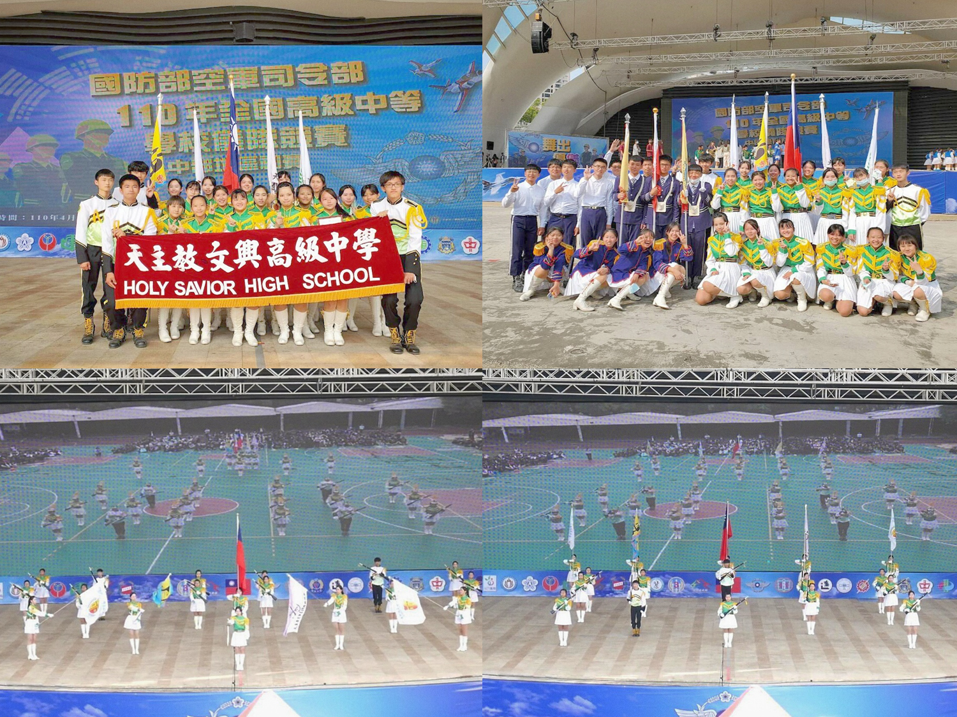
-110.04.13-
第5屆儀隊中區預賽

